Slide 1
আসসালামু আলাইকুম ওয়া রাহমাতুল্লাহ

Slide 2
পাঠ শেষে--
১/ হাদিসের অনুবাদ করতে পারবে।
২/ছোটদের সাথে কী রকম ব্যবহার করতে হবে তা বলতে পারবে।
৩/ মুসাফাহ করার ফজিলত জানতে পারবে।
৪/ কোলাকুলি করা কী এবং কাদের সাথে করা যাবে তা লিখতে পারবে।

Slide 3
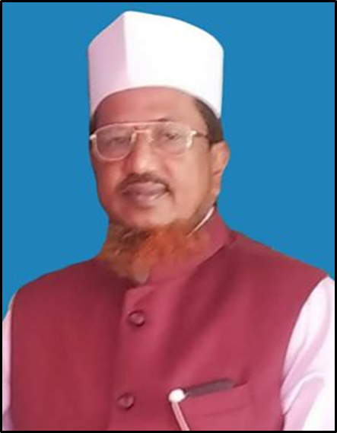
শিক্ষক
পরিচিতি
কাজী মোঃ আবদুল হান্নান
অধ্যক্ষ
বখতিয়ার পাড়া চারপীর আউলিয়া
আলিম মাদ্রাসা,আনোয়ারা,চট্রগ্রাম
০১৮১৯ ৩৩০৫৪৯

Slide 4
পাঠ পরিচিতি
বিষয়- হাদিস শরীফ
অধ্যায়- করমর্দন ও কোলাকুলি
হাদিস নং ৫০-৫৩ পর্যন্ত
সময়- ৪৫ মিনিট
তারিখ-০০/০০/২০২০ ইং
মোবাইল-০১৮১৯৩৩০৫৪৯
ID- kazihannan819@ mail.com

Slide 5
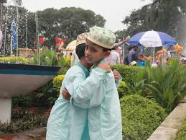
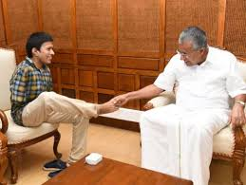
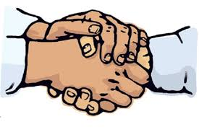
চিত্র দেখ।
১নং
২নং
৩নং
কাজী মোঃ আবদুল হান্নান, অধ্যক্ষ- বখতিয়ার পাড়া চারপীর আউলিয়া আলিম মাদ্রাসা ০১৮১৯৩৩০৫৪৯

Slide 6
আজকের আলোচ্য হাদিস
عن قتادة ، قال : قلت لأنس - رضي الله عنه : أكانت المصافحة في أصحاب رسول الله - صلى الله عليه وسلم - ؟ قال : نعم . رواه البخاري
وعن أَبي هُرَيْرَةَ  قَالَ: قبَّل النَّبِيُّ ﷺ الْحسنَ بنَ عَليٍّ رضي اللَّه عنهما، وَعِنْدَهُ الأَقْرعُ بْنُ حَابِسٍ، فَقَالَ الأَقْرَعُ: إِنَّ لِي عَشرةً مِنَ الْولَدِ مَا قَبَّلتُ مِنْهُمْ أَحدًا، فنَظَر إِلَيْهِ رسولُ اللَّه ﷺ فقَالَ: مَن لا يَرْحَمْ لَا يُرْحَمْ متفقٌ عَلَيهِ
عن قتادة رضی الله تعالی عنه قال قلت لانس رضی الله تعالی عنه أکانت المصافحة فی اصحاب رسول الله صلی الله علیه و سلم قال نعم
عن البراء بن عازب رضی الله تعالی عنه قال قال النبی ﷺ ما من مسلمین یلتقیان الا غفر له ما فبل أن یتفرقا ﴿ رواه احمد﴾
عن أنس رضی الله تعالی عنه قال قال رجل یا رسول الله ﷺ ألرجل منا یلقی أخاه أو صدیقه أینحنی له قال لا قال أفیلتزمه و یقبله قال لا قال أفیاخذ بیده و یصافحه قال نعم ﴿ رواه الترمذی﴾

Slide 7
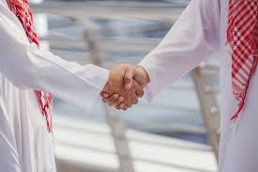
মুসাফার সংজ্ঞা
মুসাফাহার সংজ্ঞা
প্রখ্যাত হাদীস ব্যাখ্যাকার আল্লামা ইবনে হাজর আসকালানী রহমাতুল্লাহি আলাইহি বলেন,
الافضاء بصفحة الله الى صفحة اليه
অর্থাৎ হাতের তালু দ্বারা হাতের তালু ধারণ করার নাম মুসাফাহা বা করমর্দন করা।
আল্লামা খাত্তাবী বলেন,
المصافحة : وضع كف على كف مع ملازمة لهما قدر ما يفرغ من السلام
অর্থাৎ মুসাফাহা হলো, সালাম থেকে অবসর না হওয়া পর্যন্ত পরস্পর সংযুক্ত থেকে হাতের তালুর উপর হাতের তালু রাখা।

Slide 8
মুসাফাহার বিধান
১. ইমাম নাওবী রহমাতুল্লাহি আলাইহি’র মতে মুসাফাহা মুস্তাহাব। এ প্রসঙ্গে রদ্দুল মোখতার ফত্ওয়া গ্রন্থে আছে-
قال اعلم ان المصافحة مستحبة عند كل لقاء
তিনি বলেন, জেনে রেখো, প্রত্যেক সাক্ষাতের সময় মুসাফাহা করা মুস্তাহাব।
২.ফতওয়া শামী মুসাফাহা অধ্যায়ে আছে-
لابأس بتقبىل يد الرجل العالم والمتورّع على سبىل التبرك
অর্থাৎ বরকত অর্জনের জন্য আলেমেদ্বীন ও ধার্মিক মুত্তাকী লোকদের হাত চুম্বন করা জায়েয।
৩. হযরত শায়খ আবদুল হক মুহাদ্দেস দেহলভী রহমাতুল্লাহি আলাইহি প্রণীত ‘আশিয়াতুল লুমআত’ (মিশকাত শরীফের ব্যাখ্যাগ্রন্থ) ৪র্থ খন্ড ২০ পৃষ্ঠায় উল্লেখ করেন-
مصافحه سنت ست نزد ملاقات وبايد كه بهر دودست بود
অর্থাৎ সাক্ষাতের সময় মুসাফাহা করা সুন্নাত। দু’ হাতের মুসাফাহা করা সমীচীন।
৪. মুসাফাহা করা সুন্নাত, হাদীস শরীফে এ প্রসঙ্গে অসংখ্য ফজিলত উল্লেখ করা হয়েছে। জামাত সহকারে নামাযের পর মুসাফাহা করা নিঃসন্দেহে জায়েয।

Slide 9
মুসফাহ কখন হারাম
ইসলামী শরীয়ত কোন পুরুষ পর নারীর সাথে এবং কোন নারী পর পুরুষের সাথে মুসাফাহা অনুমোদন করেনা। এটা ইসলামে না জায়েজ ও হারাম।
পুরুষ পুরুষের সাথে নারীরা নারীর সাথে মুসাফাহা করবে এটা ইসলাম অনুমোদিত ও স্বীকৃত। আজকের সমাজ ব্যবস্থা ও রাষ্ট্র ব্যবস্থায় বিজাতীয় সভ্যতা-সংস্কৃতির অনুকরণ ইয়াহুদি খ্রিস্টানদের কৃষ্টি-কালচার যেভাবে দ্রুতগতিতে মুসলিম সমাজে সংক্রমিত হচ্ছে এটা নিঃসন্দেহে লজ্জা ও ঘৃণার বিষয়।
বিশিষ্ট ফকীহ্ আল্লামা রিয়াজ ইবনে মুহাম্মদ আল মুসাইমিরী বলেন -উম্মতের পূর্ববর্তী পরবর্তী সকল আলিম ঐকমত্য পোষণ করেছেন যে, পরনারীর সাথে পুরুষের মুসাফাহা করা হারাম। এ রীতির উপর চার মাযহাবের আমল প্রচলিত। সুপ্রতিষ্ঠিত দলিলাদির মাধ্যমে এটা হারাম হওয়ার প্রমাণ বহন করে।
চার মাযহাবের কোন মাযহাবে পরনারীকে স্পর্শ করা, হাত স্পর্শ করে মুসাফাহা করা অনুমোদন ও সমর্থন করেনা। এ ব্যাপারে ইমাম আহমদ ইবনে হাম্বল এর অভিমত প্রনিধানযোগ্য।

Slide 10
মুআনাকা
প্রশ্নঃ মুআনাকা করার সময় কি দোয়া পড়বে?
উত্তরঃ মুআনাকা করার সময় এই দুআ পড়বে- اَللّهُمَّ زِدْ مَحَبَّتِيْ لِلّهِ وَرَسُوْلِه উচ্চারণ- আল্লাহুম্মা যিদ মুহাব্বাতী লিল্লাহি ওয়া রাসূলিহী। অর্থ- হে আল্লাহ! আমার মহব্বত বৃদ্ধি কর আল্লাহ ও তাঁর রাসূলের খাতিরে।
প্রশ্নঃ মুআনাকা কিভাবে করবে?
উত্তরঃ মুআনাকাকারী উভয়ে ডান গলা মিলাবে এবং মুআনাকা শুধু এক দিকেই যথেষ্ট, তিনবার করা জরুরী নয়। (দেখুনঃ ফাতাওয়ায়ে মাহমুদিয়া
প্রশ্নঃ মুআনাকা করার হুকুম কি?
উত্তরঃ মুআনাকা করা সুন্নাত। বড়দের প্রতি আজমত এবং ছোটদের প্রতি শফকত ও মহব্বতের সাথে মুআনাকা করবে। (দেখুনঃ যাওয়াহিরুল ফিকহ্)

Slide 11
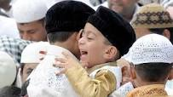
কখন মুআনাকা অবৈধ
প্রশ্নঃ ঈদের দিন মুআনাকা করার হুকুম কি?
উত্তরঃ কোন ব্যক্তি প্রথম সাক্ষাত হলে তখন মুআনাকা করা সুন্নাত। তাই ঈদের দিন যদি কারো তা প্রথম সাক্ষাত হয় তাহলে মুআনাকা করতে পারবে। কিন্তু শুধু ঈদের দিনকে কেন্দ্র করে সকলে মুআনাকা করা বিদআত। (দেখুনঃ মাসিক আল-কাউসার)
প্রশ্নঃ কখন মুআনাকা করা বৈধ নয়?
উত্তরঃ সাধারণত দুই অবস্থায় মুআনাকা করা জায়েয নয়। এক. যেখানে নিজের মধ্যে শাহওয়াত (কামভাব) থাকে কিংবা নিজের মধ্যে বা অপর পক্ষের মধ্যে শাহওয়াত (কামভাব) এসে যাওয়ার আশংকা থাকে (তবে বিবির ক্ষেত্রে ভিন্ন বিষয়)। দুই. মুআনাকা করতে গেলে যদি কাউকে কষ্ট দেয়া হয়। (দেখুনঃ আহকামে জিন্দেগী)

Slide 12
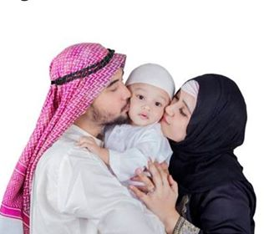
চুম্বনের হুকুম
حکم القبلة
মুস্তাহাব -
ইমাম নববি রাঃ মতে কেউ যদি কারো তাকওয়াপূর্ণ যোগ্যতা, ইলম, ভদ্রতা, সত্যবাদিতা দ্বীন দারী ইত্যাদি গুণ ও বৈশিষ্ট্য মুগ্ধ হয়ে চুম্বন করে তা হবে মুস্তাহাব।
হারাম-
কেউ যদি কারো ধন-সম্পদ ও প্রভাব দেখে তাকে চুম্বন করে তবে তা মাকরুহ হবে।
কারো কারো মতে এটি জায়েজ নেই, বরং হারাম।

Slide 13
চুম্বন ৪প্রকার
قبلة المٶدة
قبلة المٶدة
قبلة الشفقة
قبلة التعظیم
চুম্বনের প্রকারভেদ
قبلة المٶدة স্নেহ মমতার চুম্বন যেমন - পিতা-মাতা নিজের সন্তানকে চুম্বন।
قبلة المٶدة দ দয়ার চুম্বন যেমন – সন্তান পিতার মুখে চুম্বন।
قبلة الشفقة একজন মুসলমান অপর মুসলমানকে চুম্বন ।
قبلة التعظیم ইলম, আমল ও তাকওয়ার ভিত্তিতে কাউকে সম্মান করে চুম্বন করা। যেমন- পীর, উস্তাদ, হক্কানি-রাব্বানি আলিমকে চুম্বন করা

Slide 14
তারক্বিক করি
تحقیقات الالفاظ
معانقه هذا مصدار الباب المفاعله ماده ع ن ق جنس صحیح
অর্থ ঘাড়।
قبل صیغه واحد مذکر غایب بحث ماضی معروف باب تفعیل مصدار التقبیل ماده ق ب ل جنس صحیح - অর্থ তিনি চুম্বন করলেন।
یلتقیان صیغه تثنیه مذکر غاٸب بحث مضارع معروف باب افتعال مصدار الالتقاء ماده ل ق ی جس ناقص یای অর্থ তারা দুজন সাক্ষাৎ করবে।
صدیق لفظ واحد ۔ جمعه اصدقاء وزن فعل صیضة صفت অর্থ বন্ধু

Slide 15
শব্দার্থ জেনে নিই
বাংলা অর্থ | আরবি শব্দ
তিনি চুম্বন করলেন । | قبَّل
তারা দুজন সাক্ষাৎ করবে। | یلتقیان
তারা উভয়ে বিচ্ছিন্ন হবে। | یتفرقا
বন্ধু | صدیق
জড়িয়ে ধরবে। | یلتزم
পুরুষ লোক | رجل

Slide 16
একক কাজ
সময় ৩ মিনিট
বাংলা অর্থ লিখ | আরবি শব্দ
 | أصحاب
 | لا يَرْحَمْ
 | یقبله

Slide 17
দলীয় কাজ
সময় ৫ মিনিট
ক-দল | খ-দল | গ-দল | ঘ-দল
صلى الله عليه وسلم | مَن لا يَرْحَمْ لَا يُرْحَمْ | رضی الله تعالی عنه | إِنَّ لِي عَشرةً مِنَ الْولَدِ

Slide 18
জোড়ায় কাজ
তারক্বিব কর
সময় ৪ মিনিট
مَن لا يَرْحَمْ لَا يُرْحَمْ

Slide 19
বাড়ির কাজ
আলোচা হাদিসের আলোকে কোলাকুলি,মোসাফাহ ও চুম্বনের হুকুম লিখে আনবে

Slide 20
সমাপ্তি
مع السلام فی امان الله

